Slide 1
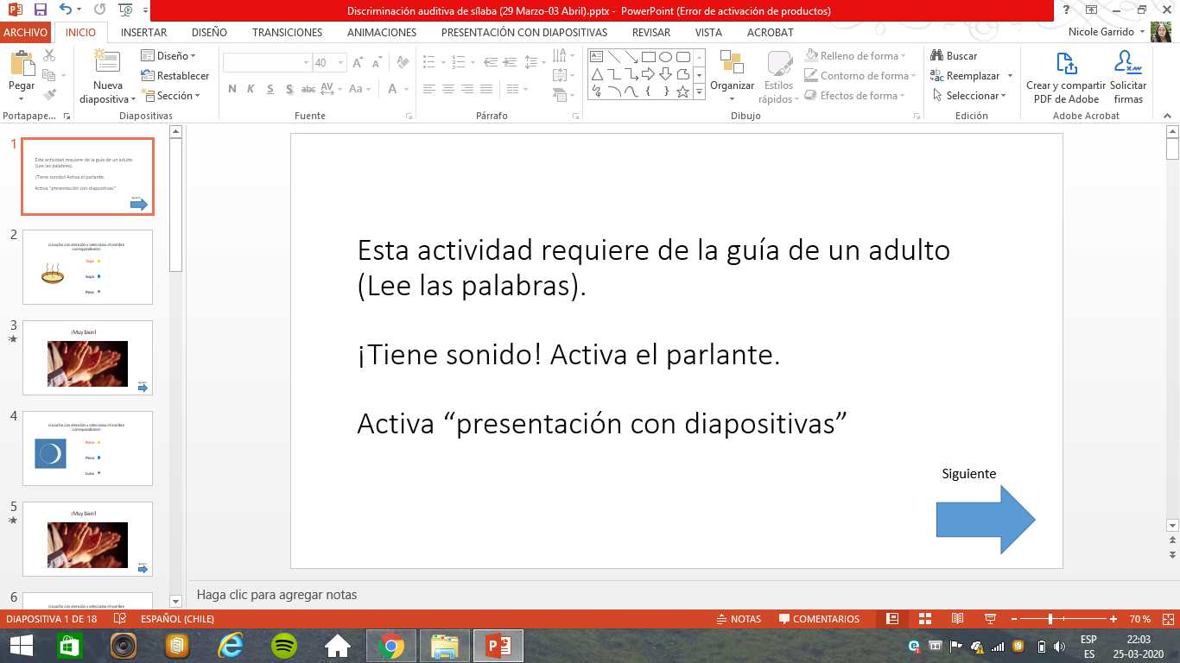
Esta actividad requiere de la guía de un adulto (Leer las palabras y seguir instrucciones).
¡Tiene sonido! Activa el parlante.
Activa “presentación con diapositivas”
Incluye guía de apoyo en formato Word, para realizar después de esta actividad.
Siguiente

Slide 2
Escucha con atención la palabra y muestra la imagen correspondiente (Hacer click sobre la imagen).
Siguiente

Slide 3

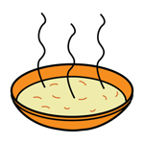
Sopa
Tapa
Sopa
Siguiente

Slide 4


Nido
Nido
Dedo
Siguiente

Slide 5


Pala
Vela
Pala
Siguiente

Slide 6


Gato
Gato
Moto
Siguiente

Slide 7

Pala
Pato
Pala
Siguiente

Slide 8


Vaca
Vaca
Vaso
Siguiente

Slide 9


Café
Casa
Café
Siguiente

Slide 10


Pelo
Pelo
Pesa
Siguiente

Slide 11
¡Buen trabajo!

